Slide 1
프로그래밍 연습 C언어
박은종

Slide 2
프로그램연습 수업
프로그램이란 무엇인가?
C 언어는 어떤 프로그래밍 언어 인가?
목표 :
재밌고 신나는 프로그래밍
주어진 문제 상황을 프로그래밍 한다.
내가 생각하는 것을 코딩하여 가시적으로 만들어본다.

Slide 3
우리는 무엇을 할 것인가?
프로그래밍 연습
매일 프로그래밍에 투자 한다.
예습하기
수업 카페
http://cafe.nhnnext.org/programming
참고서적
열혈 C 프로그래밍 – 오렌지 미디어

Slide 4
한 학기 일정은
2학점 3시간 수업
실습 위주의 프로그래밍 연습 수업
평가 : 중간 과제 40%
기말 과제 40%
필기 시험 20%

Slide 5
프로그래밍 이란?
컴퓨터에서 실행
코딩
( C, Java, C++…)
Compiler

Slide 6
프로그래밍 이란?
프로그래밍 언어
사람과 컴파일러가 이해할 수 있는 약속된 형태의 언어
컴파일러가 하는 일
프로그래밍 언어로 작성된 프로그램을 컴퓨터가 이해할 수 있도록 기계어로 번역하는 일(컴파일)을 하는 프로그램

Slide 7
C 언어는 무엇인가?
1972년 미국의 ATDT Bell 연구소에서 Dennis Ritchie에 의해서 C language 이전에 B language를 보완하여 UNIX 운영체제를 위한 system 언어로 개발
컴파일러 언어로 효율적인 언어이다.
절차지향적 언어이다.
성능이 좋다

Slide 8
개발 환경
Windows
Visual Studio 2012

Slide 9
C 프로그램 완성 과정
프로그램 작성
컴파일
프로그램 수정
if YES
에러 발생
if NO
if YES
링크
에러발생
실행파일 생성

Slide 10
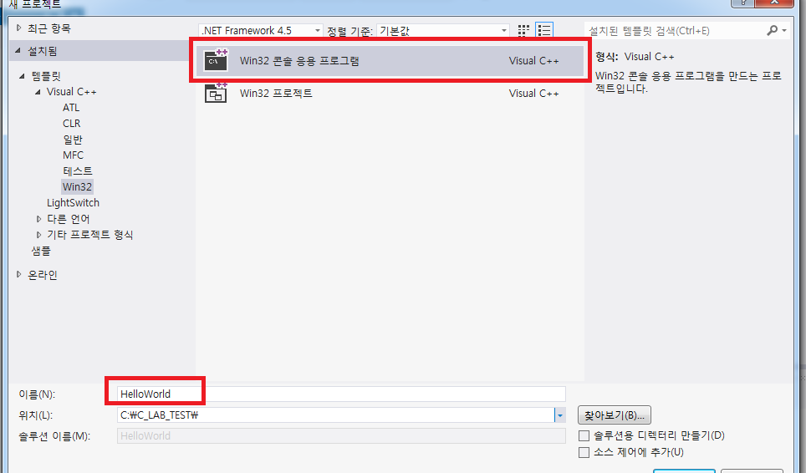
Hello, world

Slide 11
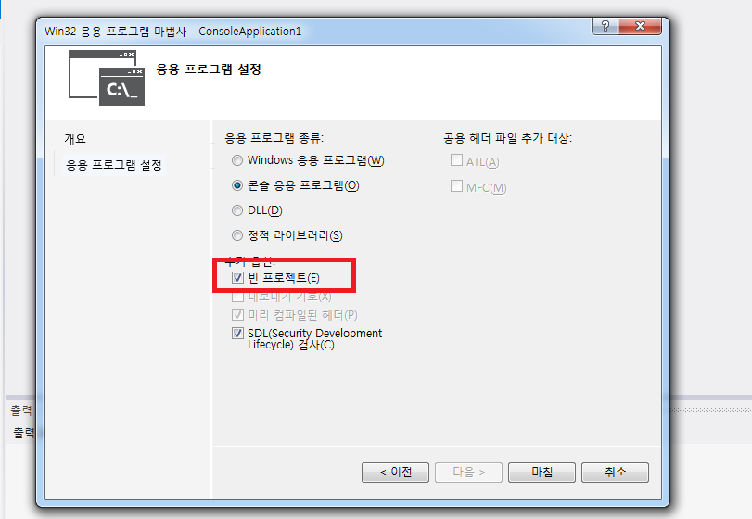
Hello, World

Slide 12
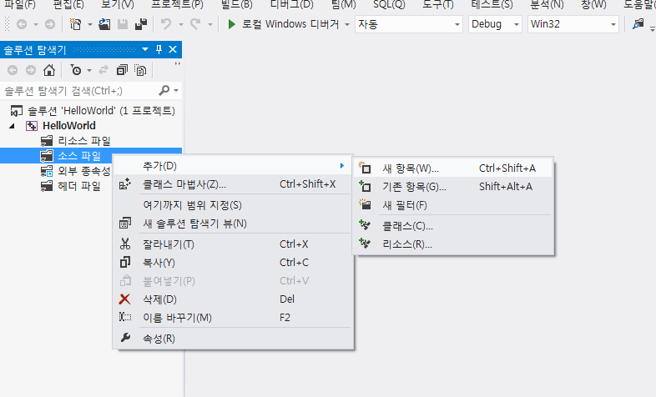
Hello, world

Slide 13
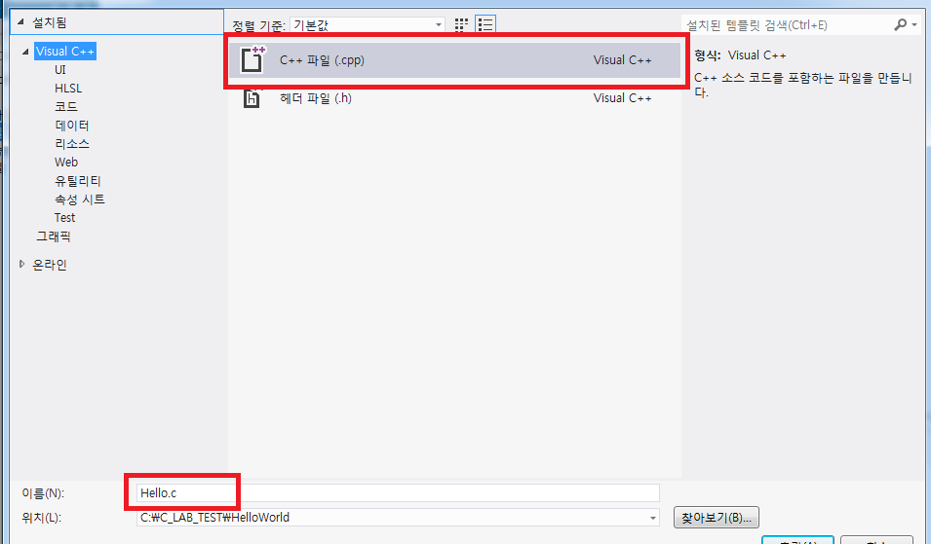
Hello, world

Slide 14
Hello.c
/* This is test
수정날짜 : 2014. 2. 25
작성자 : 박은종 */
#include <stdio.h>
int main(void)
{
printf("Hello, World\n");
return 0;
}

Slide 15
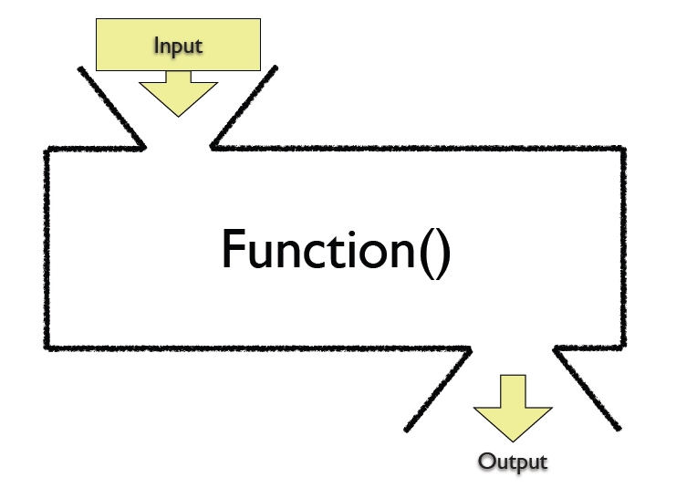
함수

Slide 16
함수
출력 입력
int main(void)
{
printf("Hello, World\n");
return 0;
}

Slide 17
C 언어의 구조
“C 언어는 하나의 main 함수와 여러 개의 함수들로 구성된다”
main() 함수는 프로그램의 처음 실행위치를 나타내고 C언어로 작성된 프로그램은 반드시 main() 함수를 한 개만 가진다.
함수는 {로 시작하고}로 끝난다.
필요하다면 헤더 파일을 지정한다.

Slide 18
LAB -1
본인의 이름, 전화번호, 주소를 출력한다.
이름 : 홍길동
주소: 경기도 성남시 분당구 삼평동
전화번호 : 010-111- 2222

Slide 19
printf() 함수
문자열 이외의 다른 데이터를 출력해 보자
다양한 형태의 출력이 가능하다
숫자를 출력해 보자
int main(void){
printf("Hello, World\n");
printf("%d\n", 12345);
return 0;
}
%d를 서식 문자(conversion specifier)
라고 한다.

Slide 20
LAB-2
%d를 사용하여 다음을 출력해 보자
My age : 20
오늘은 2014년 3월 7일 입니다.

Slide 21
변수
프로그램에서 사용되는 자료를 저장하기 위한 공간
할당 받은 메모리의 주소 대신 부르는 이름
프로그램 실행 중에 값 변경 가능
사용되기 이전에 선언 되어야 한다.
variable 이라 함

Slide 22
변수의 선언
int main(void){
int num = 0; //num이라는 이름의 변수
// 초기값이 0 이다.
}
int : 변수가 정수형이고 정수의 저장이 가능한 메모리
공간을 할당한다.
num : 할당된 메모리 공간의 이름을 num 이라 하고 그
공간을 사용할 때 이 이름을 쓴다.
변수를 선언만 하고 초기화 하지 않으면 쓰레기 값이 저장된다.

Slide 23
변수 선언과 초기화
int main(void)
{
int num1, num2;
int num3=30, num4=40;
printf("num1:%d, num2:%d \n", num1, num2);
num1=10;
num2=20;
printf("num1:%d, num2:%d \n", num1, num2);
printf("num3:%d, num4:%d \n", num3, num4);
return 0;
}

Slide 24
LAB-3 덧셈 프로그램
main() 함수에서 10과 2를 각각 변수로 선언 하고
두수를 더하고(+), 빼고(-), 곱하고(*), 나누기(/) 한 결과
를 출력해보세요

Slide 25
변수 선언 시 유의점
변수는 함수의 시작부분에 선언된다.
변수의 이름은 알파벳, 숫자, 언더바(_)로 구성된다.
C언어는 대소문자를 구분한다.
변수의 이름은 숫자로 시작할 수 없고, 키워드도 변수의 이름으로 사용할 수 없다.
이름 사이에 공백이 있을 수 없다.
변수의 이름을 정할 때는 변수의 역할에 어울리는, 의미 있는 이름을 지어야 한다.

Slide 26
변수 타입의 종류
자료형 | 크기 | 값의 표현
char | 1바이트 | 문자
short | 2바이트 | 정수
int | 4바이트 | 정수
long | 4바이트 | 정수
long long | 8바이트 | 정수
float | 4바이트 | 실수
double | 8바이트 | 실수
log double | 8바이트 이상 | 실수

Slide 27
printf() 에서 각 변수 타입 출력하기
정수형 %d
문자형 %c
실수형 %f

Slide 28
LAB-4 각 변수 타입에 따른 printf() 출력하기
변수를 타입 별로 선언하고 printf()를 이용해서 출력해 본다.
출력결과
실수형 : 3.14
문자형 : A
정수형: 10

Slide 29
다음의 출력결과는?
int main(void)
{
char ch = 'A';
printf("%c, %d\n", ch, ch);
}

Slide 30
비트와 바이트
bit : 컴퓨터가 표현하는 데이터의 최소 단위로 2진수 하나의 값을 저장할 수 있는 메모리의 크기
byte : 1byte = 8bit

Slide 31
데이터의 표현- 2진수
컴퓨터는 0과 1로 자료를 표현한다. 따라서 숫자나 문자도 0과 1의 조합으로 표현된다.
0 0000000
1 0000001
2 0000010
3 0000011
4 0000100
5 0000101
10진수
2진수

Slide 32
10진수와 16진수
2진수로 표현하면 길이가 길어지므로 8진수나 16진수를 사용하기도 한다.
9 9
10 A
11 B
12 C
13 D
14 E
15 F
16 10
10진수
16진수

Slide 33
10진수, 16진수, 8진수
int main(void)
{
int num1 = 10;
int num2 = 0xA;
int num3 = 012;
printf("%d, %X, %o", num1, num2, num3);
}
숫자 1256을 10진수, 8진수, 16진수로 출력해보자

Slide 34
문제-1
10진수 8부터 20까지 2진수와 16진수로 각각 표현해 보세요
10진수 5부터 18까지 8진수로 표현해 보세요

Slide 35
지금까지 사용한 int는 ?
정수를 저장하기 위해 4바이트 메모리를 사용하겠다는 뜻
-2,147,483,647 이상 +2,147,483,647 이하

Slide 36
숙제
변수의 타입에 대해 더 알아보기
printf() 함수의 서식에 대해 더 알아보기

Slide 37
다음 시간에는
소스 관리를 위한 git 사용법 알기
데이터 타입에 대하여 더 자세히
C에서 사용되는 연산자

